Slide 1

Всем привет!

Slide 2
Защита проекта
Тема: Сервис параметров SOAP команд для модуля FTPAYMENTS
Исаев Илья

Slide 3

План защиты
Цели проекта
Что планировалось
Используемые технологии
Что получилось
Схемы/архитектура
Выводы

Slide 4
Цели проекта
1
Создать REST сервис хранилища на Spring Boot (будим называть его SoapStore или мылохранилище)
2
Интегрировать в существующий сервис расчётов FTPAYMENTS взаимодействие с созданным сервисом SoapStory
3
Облегчить работу тестировщиков и разработчиков за счёт созданного нового функционала

Slide 5

Что планировалось
1
Очень давно проходил мимо REST
2
Хотел применить полученные на курсе знания
3
Нашлась подходящая проблема которую можно
было решить
4
Концепция решения проблемы строилась по
ходу написания домашек
5
В итоге планировалось собрать минимальное
рабочее решение

Slide 6
Используемые технологии
1
Spring Boot
2
REST/Controllers
3
JPA репозитории
4
Spring Security
5
H2 DB

Slide 7
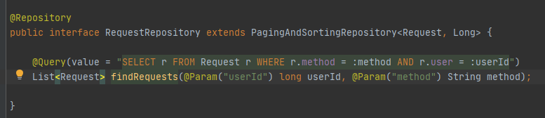
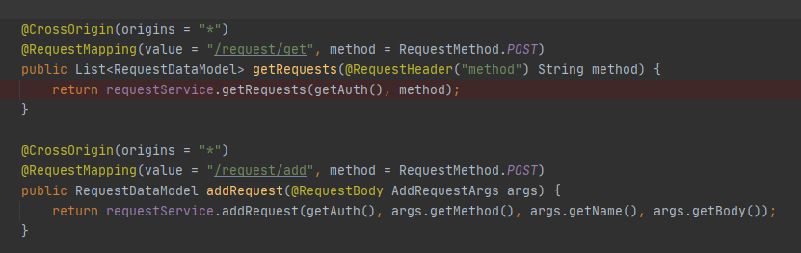
Что получилось

Slide 8
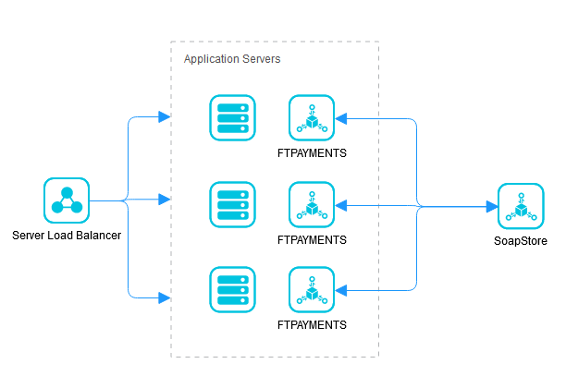
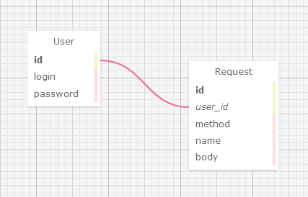
Схемы (архитектура, БД)

Slide 9

Вывод и планы по развитию
По итогу:
- Есть рабочее решение, сервисы взаимодействуют друг с другом
- Связку уже можно отдавать на тестирование и пробу
Что можно сделать в будущем:
- Оптимизировать взаимодействия сервисов
- Сделать более продвинутую аутентификацию, без передачи хеша пароля

Slide 10
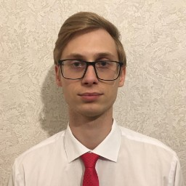
Спасибо за внимание!
Исаев Илья Викторович
Инженер программист
Diasoft
iisaev@diasoft.ru

